Slide 1
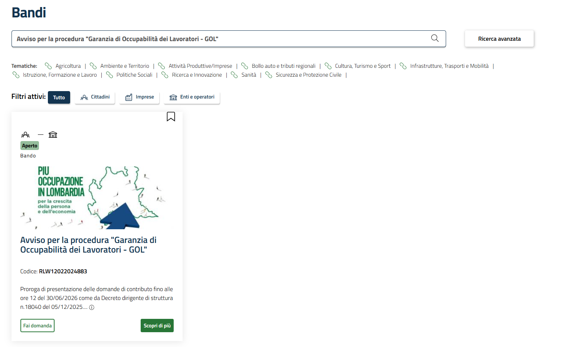
Accesso al Modulo
L’accesso al modulo avviene attraverso la barra di ricerca «bandi».
Per accedere è necessario premere il tasto FAI DOMANDA

Slide 2
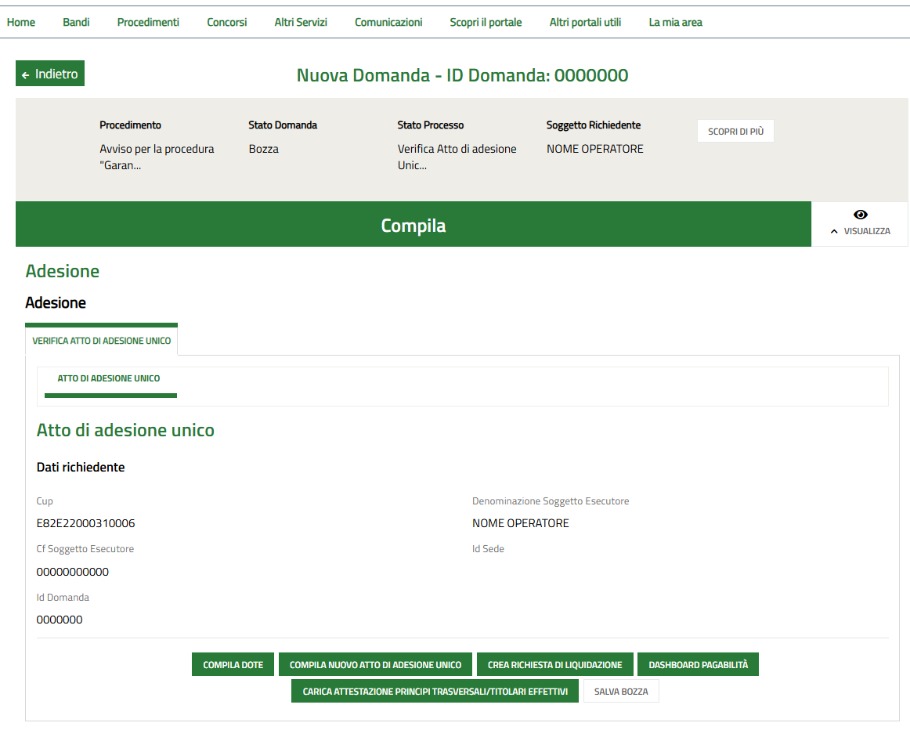
Accesso al Modulo
Una volta aperta una nuova domanda, per accedere alla compilazione è necessario premere il pulsante CARICA ATTESTAZIONE PRINCIPI TRASVERSALI/TITOLARI EFFETTIVI.
ATTENZIONE: sarà possibile procedere solo se per l’operatore risulta un Atto di Adesione Unico GOL presentato

Slide 3
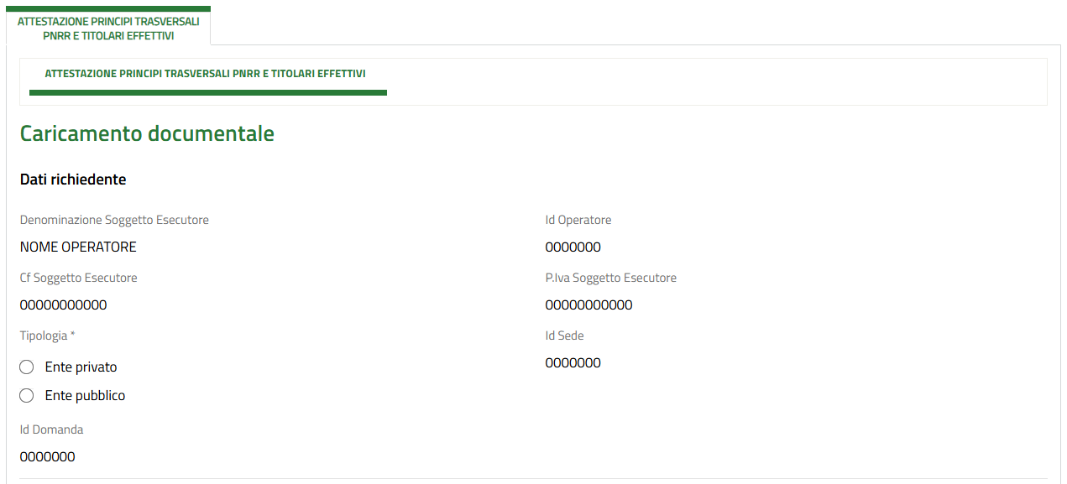
Compilazione del Modulo – Sezione Dati Generali
All’accesso, il Sistema presenterà un modulo unico che consentirà di aggiornare sia i dati relativi ai titolari effettivi, sia le dichiarazioni relative ai principi trasversali. All’accesso per condizionare la compilazione, sarà richiesto specificare la tipologia di operatore scegliendo tra «Ente privato» ed «Ente pubblico».

Slide 4
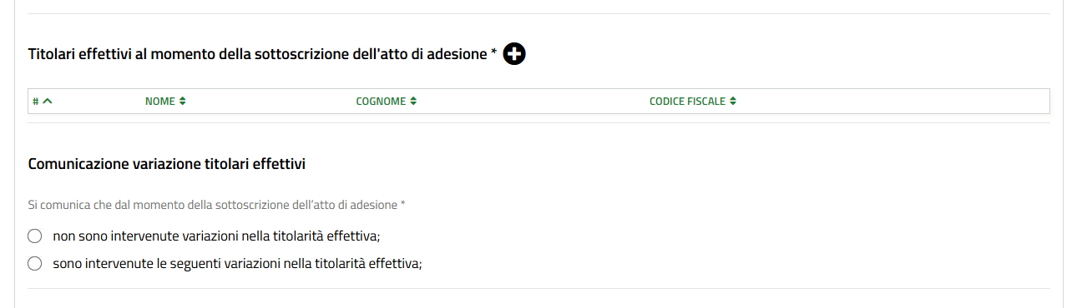
Compilazione del Modulo – Sezione Titolari Effettivi
Focalizzandosi unicamente sulle funzionalità specifiche del modulo, inizialmente sarà richiesta la compilazione delle informazioni sui titolari effettivi riferiti al momento della sottoscrizione dell’atto di adesione. Per procedere è necessario premere il pulsante + come evidenziato in figura.

Slide 5
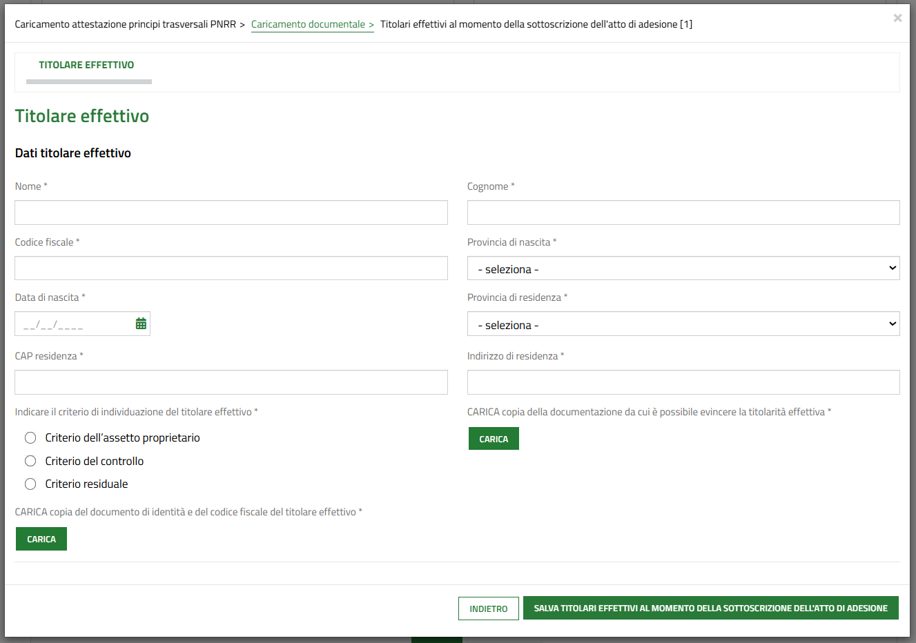
Compilazione del Modulo – ENTI PRIVATI
In caso di Ente privato è necessario indicare il criterio di individuazione di ciascun titolare effettivo, per cui sarà necessario ripetere ogni operazione di caricamento.
Per proseguire è necessario caricare le informazioni e i dati richiesti e procedere con il salvataggio.

Slide 6
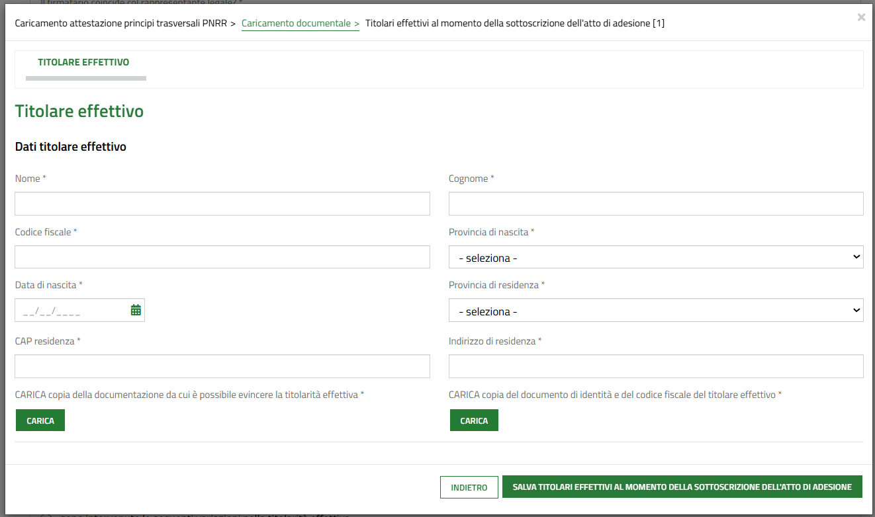
Compilazione del Modulo – ENTI PUBBLICI
In caso di Ente Pubblico è necessario procedere con il caricamento della documentazione richiesta per tutti i titolari da inserire.
Procedere poi con il salvataggio.

Slide 7
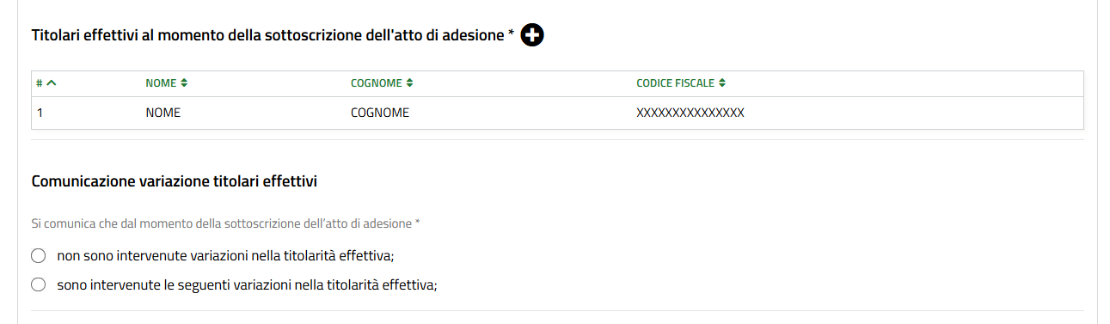
Compilazione del Modulo – Sezione Titolari Effettivi
A prescindere dalla tipologia di Ente, una volta caricati i dati sui titolari effettivi, è necessario indicare se vi siano state variazioni nella titolarità effettiva dal momento della sottoscrizione dell’atto di adesione

Slide 8
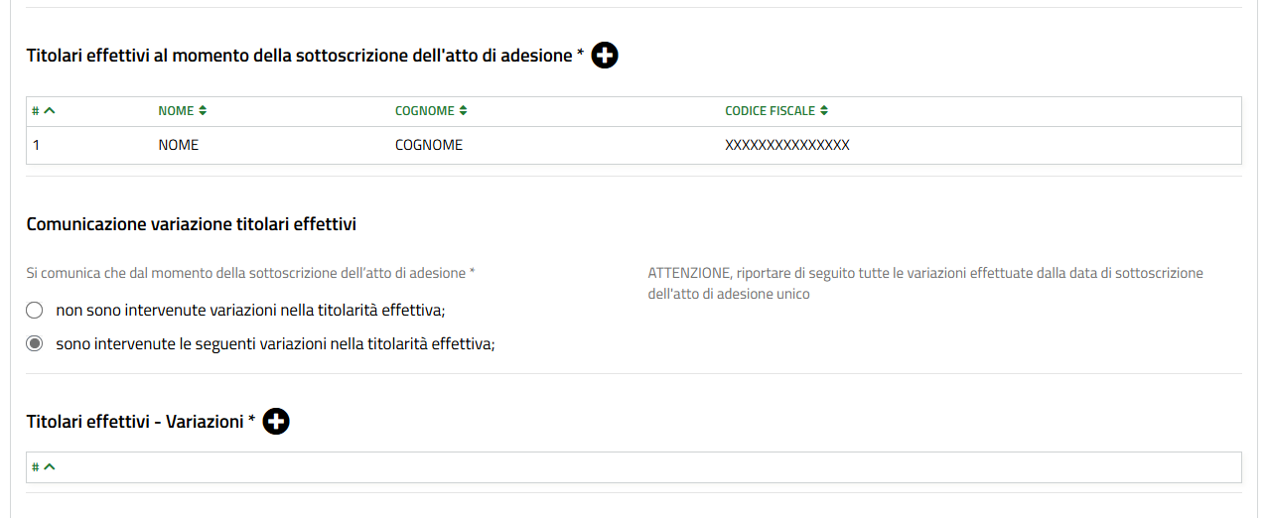
Compilazione del Modulo – Sezione Titolari Effettivi
Nel caso vi siano state delle variazioni, è necessario procedere con l’inserimento a sistema tramite il pulsante +

Slide 9
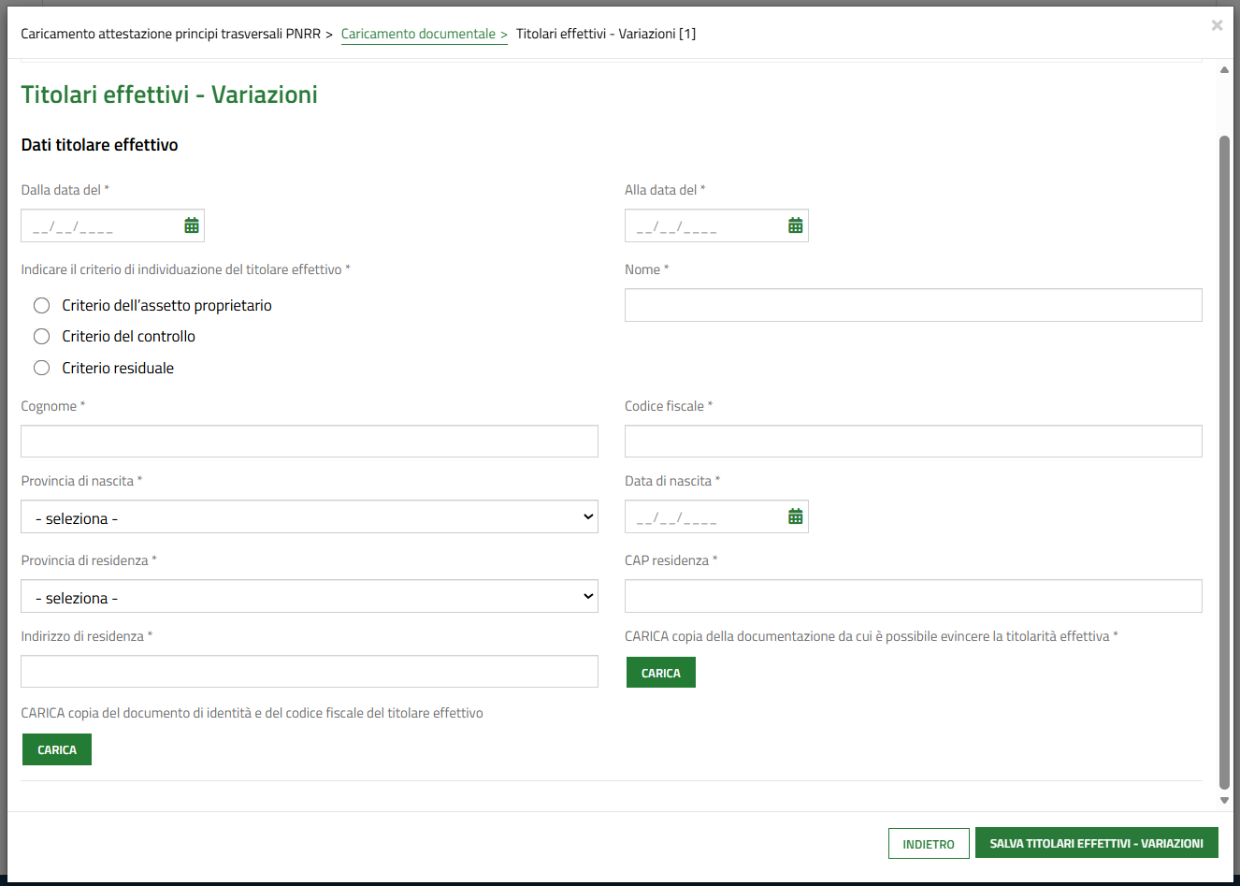
Compilazione del Modulo – VARIAZIONI Enti Privati
Analogamente a quanto visto per la compilazione dei titolari effettivi, anche in caso di variazioni per l’Ente privato è necessario indicare il criterio di individuazione di ciascun titolare effettivo, per cui sarà necessario ripetere ogni operazione di caricamento.
Per proseguire è necessario caricare le informazioni e i dati richiesti e procedere con il salvataggio.

Slide 10
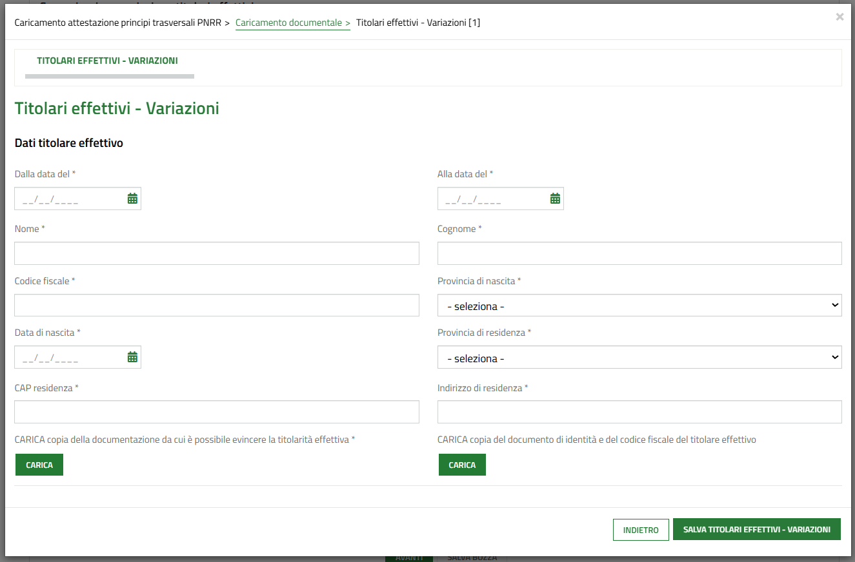
Compilazione del Modulo – VARIAZIONI Enti Pubblici
Analogamente a quanto visto per la compilazione dei titolari effettivi, anche in caso di variazioni per l’Ente Pubblico è necessario procedere con il caricamento della documentazione richiesta per tutti i titolari da inserire.
Procedere poi con il salvataggio.

Slide 11
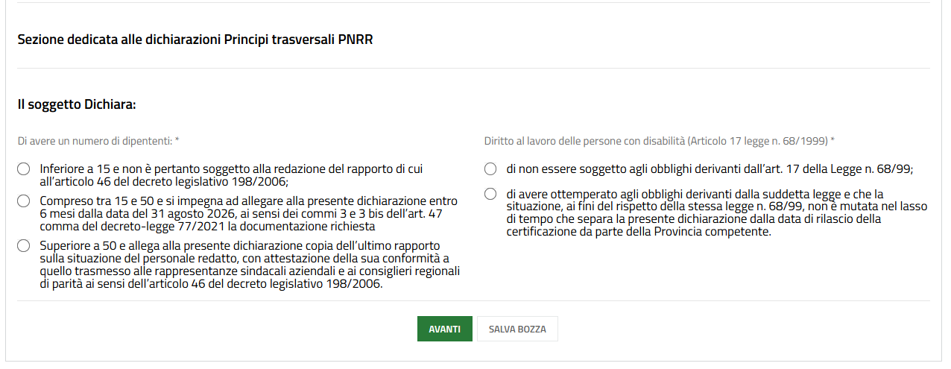
Compilazione del Modulo – Sezione Principi Trasversali
Una volta completata la compilazione relativa ai titolari effettivi, in continuità la compilazione del modulo consente anche l’inserimento delle informazioni richieste per la parte di principi trasversali.
La prima sezione è relativa alla dichiarazione sul numero di dipendenti. La compilazione condizionerà i passaggi successivi.

Slide 12
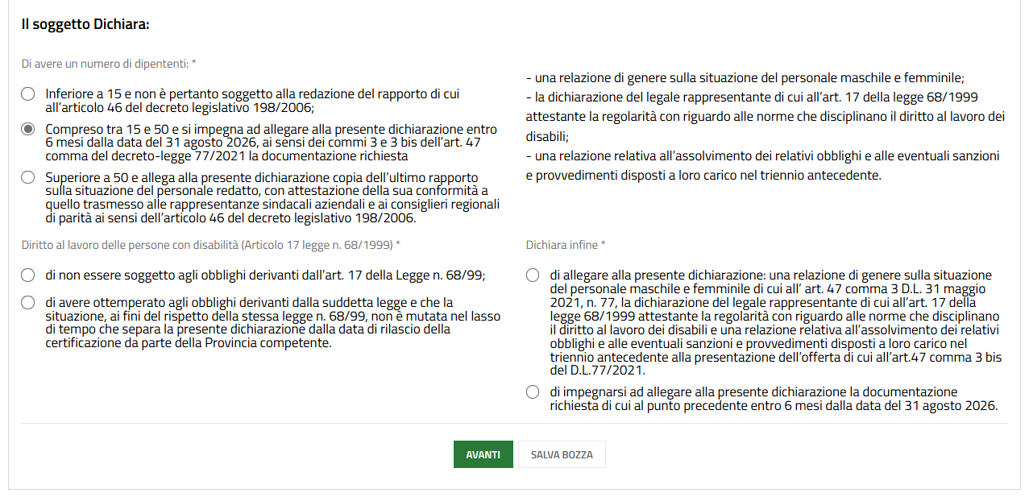
Compilazione del Modulo – Sezione Principi Trasversali
Solo in caso di soggetto erogatore con numero di dipendenti pari o superiore a 15 e fino a 50, il modulo chiede di specificare se l’ulteriore documentazione richiesta verrà caricata contestualmente, o in un secondo momento. ATTENZIONE, la scelta effettuata condizionerà la documentazione richiesta al modulo successivo

Slide 13
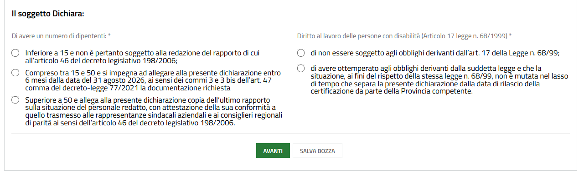
Compilazione del Modulo – Sezione Principi Trasversali
Successivamente, è necessario completare il modulo con la dichiarazione relativa al lavoro delle persone con disabilità.

Slide 14
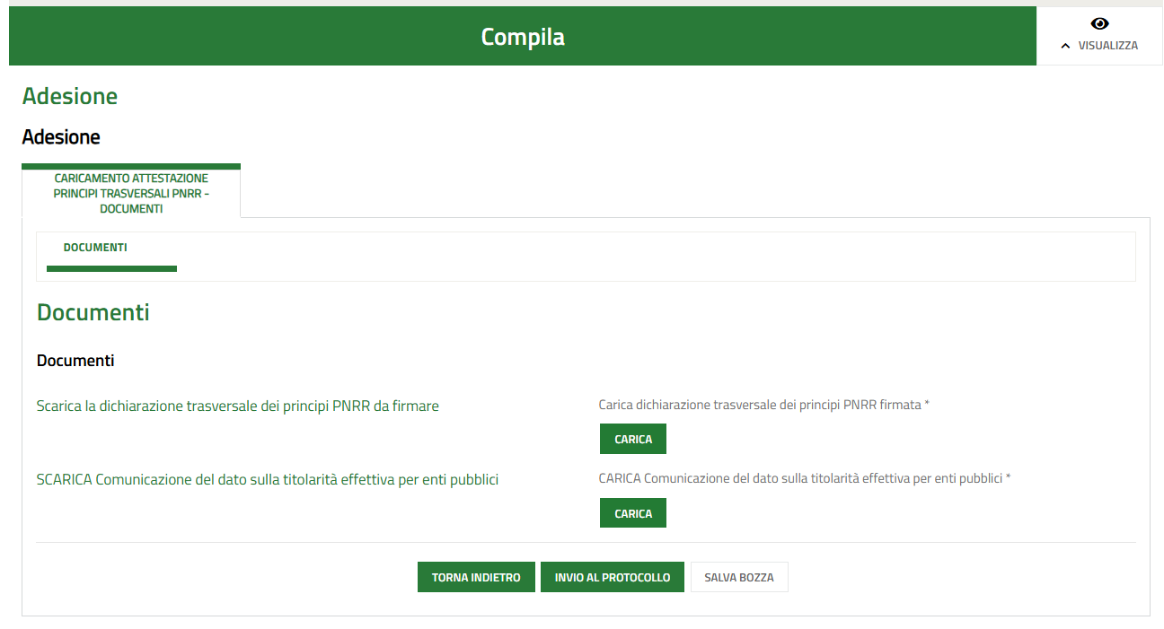

Compilazione del Modulo – Sezione documenti
La sezione dei documenti da caricare sarà condizionata dalle scelte relative alle dichiarazioni del modulo. In ogni caso, sarà necessario procedere con il caricamento del documento sui titolari effettivi aggiornati e della dichiarazione trasversale sui principi PNRR.
ATTENZIONE: è necessario compilare la domanda entro il 15/11/2026

Slide 15
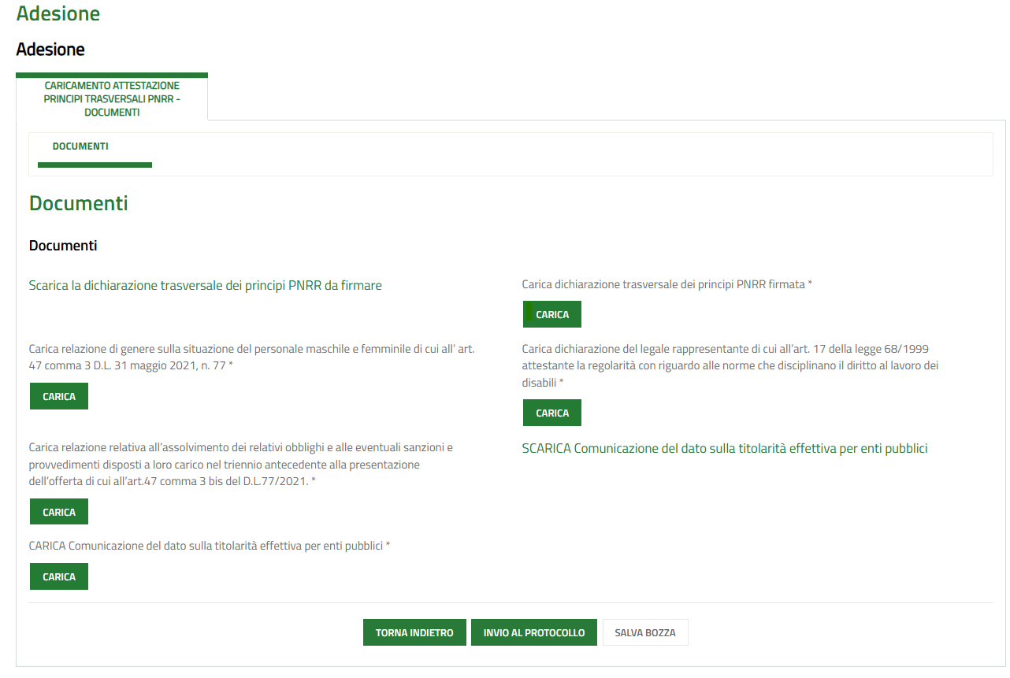
Compilazione del Modulo – Sezione documenti
In caso di soggetto erogatore con numero di dipendenti pari o superiore a 15 e fino a 50 che abbia dichiarato di allegare contestualmente la documentazione aggiuntiva, il sistema richiede:
Caricamento della documentazione richiesta
Invio domanda al protocollo
ATTENZIONE: è necessario compilare la domanda entro il 15/11/2026

Slide 16
Compilazione del Modulo – Sezione documenti
In caso di soggetto erogatore con numero di dipendenti pari o superiore a 15 e fino a 50 che abbia dichiarato di NON allegare contestualmente la documentazione aggiuntiva, il sistema richiede:
Caricamento della documentazione richiesta (quella base)
Invio domanda al protocollo
ATTENZIONE: è necessario compilare la domanda entro il 15/11/2026. La possibilità di allegare in un secondo momento la documentazione richiesta sarà resa disponibile a sistema in un momento successivo. In ogni caso è necessario procedere all’invio della documentazione entro il 28/02/2027

